Slide 1

ESCUELA SUPERIOR POLITECNICA DEL LITORAL
FACULTAD DE ECONOMIA Y NEGOCIOS
“CREACION DE UNA MICROEMPRESA DE DISEÑO Y COMERCIALIZACION DE CAMISETAS TIPO SPORT PERSONALIZADAS VIA WEB”
Tesis de Grado
Previa la obtención del título de:
Ingeniero Comercial y Empresarial
Presentada por
María Gabriela Hidalgo Zambrano
Elbert Christian Gutiérrez Reyes
Rafael Andrés Barriga Toala
Guayaquil – Ecuador
2010

Slide 2
1. INTRODUCCIÓN

Slide 3

1.1. GENERALIDADES
Este proyecto nace de la necesidad en la ciudad de Guayaquil porque muchas de las personas quisieran tener su propio diseño estampado o serigrafiado en su camiseta.

Slide 4

1.1. GENERALIDADES
CamisetasPeluconas.com es una tienda en línea que se creará para los usuarios con esta elección, para satisfacer las necesidades del consumidor brindándole la comodidad de entrega a domicilio.

Slide 5
1.2. PROBLEMAS Y OPORTUNIDADES
La inseguridad de futuros clientes al realizar sus pagos.
No tenemos competidores directos.
Guayaquil no cuenta con una tienda en línea para diseñar a su gusto y preferencia en una camiseta.

Slide 6
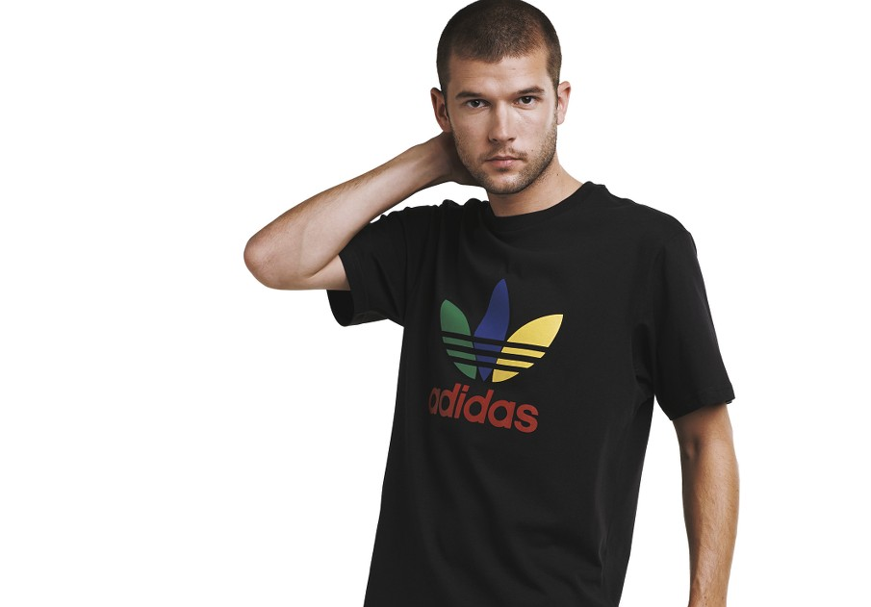
1.3. CARACTERÍSTICAS DEL PRODUCTO
El producto que se va a elaborar va a ser el siguiente:
TIPO DE CAMISETA
TEXTO
IMAGEN
TIPO DE IMPRESIÓN

Slide 7
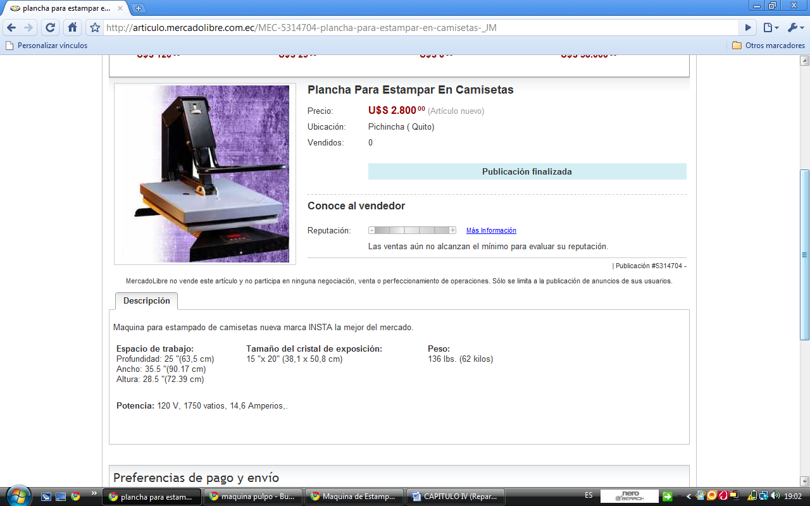
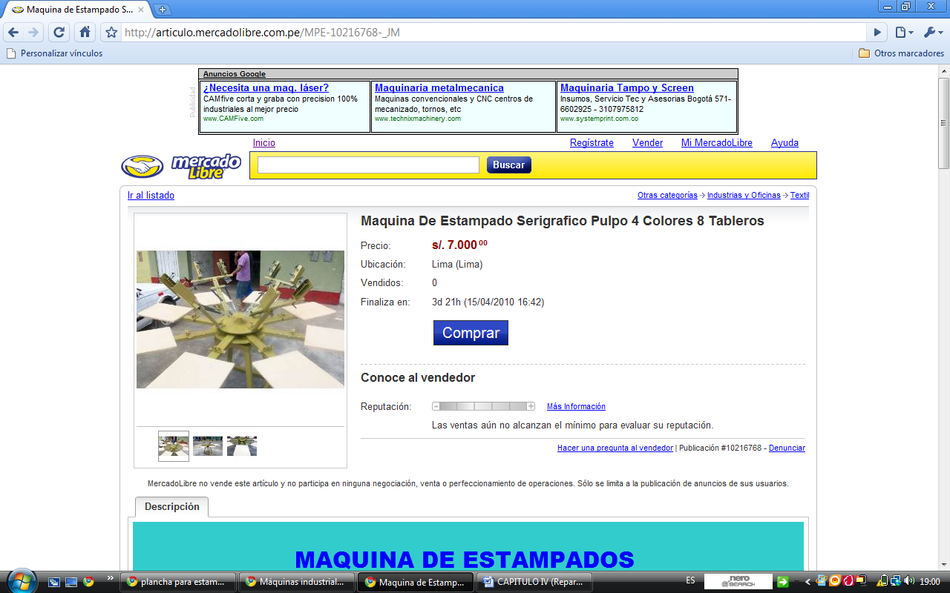
1.3. CARACTERÍSTICAS DEL PRODUCTO
Los diseños van a ser realizados en:
Máquina automática
Serigrafía

Slide 8
1.4. OBJETIVO GENERAL
El objetivo en este campo es fabricar camisetas personalizadas para brindar la facilidad y comodidad al cliente elaborando su diseño original.
1.4.1 OBJETIVOS ESPECIFICOS
Planificar el proceso de la elaboración de los estampados.
Tener una pagina web eficaz.
Poseer la pagina web una amplia gama de diseños.
Automatizar el proceso de ventas a domicilio.

Slide 9
2. INVESTIGACIÓN DE MERCADO

Slide 10
2.1 OBJETIVOS DE LA INVESTIGACION
DE MERCADO
Mercado real y el mercado potencial.
Aceptación del producto.
Segmento, precio.
Frecuencia, y el tipo de camiseta de preferencia.

Slide 11
2.2 DETERMINACION DE LA MUESTRA
n ₌
z ²*N*P (1 – P)
e² (N – 1) + z² *P (1 – P)
N = 385.436 individuos
n = 385.12 individuos = 385 individuos

Slide 12
2.3. FORMULACION DE HIPOTESIS
La Garzota es el sector donde viven las personas que estarían dispuestas a adquirir nuestro producto.
El segmento de mercado son las personas entre 18 y 22 años.
El sexo masculino es el mayor comprador de camisetas tipo sport.
El tipo de camiseta que prefieren las personas al momento de salir a comprar es cuello redondo.
El tipo de diseño que las personas eligen tener en sus camisetas son las fotos.

Slide 13
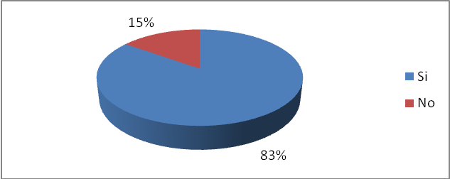
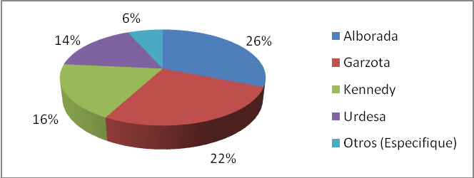
2.4. ANALISIS E INTERPRETACION
DE LA ENCUESTA REALIZADA
Hipótesis No. 2: La mayoría de las personas que fueron encuestadas viven en el sector Norte de Guayaquil.

Slide 14
2.4. ANALISIS E INTERPRETACION
DE LA ENCUESTA REALIZADA
Hipótesis No. 3: La Garzota es el sector donde viven las personas que estarían dispuestas a adquirir nuestro producto.

Slide 15
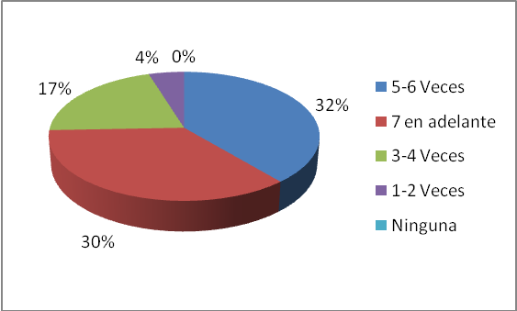
2.4. ANALISIS E INTERPRETACION
DE LA ENCUESTA REALIZADA
Hipótesis No. 7: Una persona compra de 5 a 6 veces al año camisetas tipo sport.

Slide 16
2.4. ANALISIS E INTERPRETACION
DE LA ENCUESTA REALIZADA
Hipótesis No. 9: El número de camisetas que las personas desearían personalizar es de 1 a 2.

Slide 17
2.4. ANALISIS E INTERPRETACION
DE LA ENCUESTA REALIZADA
Hipótesis No. 10: Las personas que han pagado por una camiseta tipo sport va de $10 en adelante.

Slide 18
2.4. ANALISIS E INTERPRETACION
DE LA ENCUESTA REALIZADA
Hipótesis No. 11: El valor adicional que están dispuestas a pagar las personas por personalizar sus camisetas esta entre 3 a 5 dólares.

Slide 19
2.4. ANALISIS E INTERPRETACION
DE LA ENCUESTA REALIZADA
Hipótesis No. 16: El mayor número de personas estarían dispuesto a personalizar sus camisetas por una página Web.

Slide 20
2.4. ANALISIS E INTERPRETACION
DE LA ENCUESTA REALIZADA
Hipótesis No. 17: Las personas después de su tercera compra estarían dispuestas a pagar sus camisetas vía Web.

Slide 21
2.5 FOCUS GROUP
Para tener una mayor captación de gustos y preferencias en camisetas serigrafiadas y estampadas, decidimos realizar un focus group de 12 personas, para determinar la preferencia de cada individuo del proceso de camiseta y aceptación del costo de envío a domicilio.
1)
2)

Slide 22
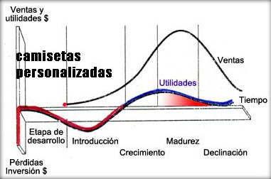
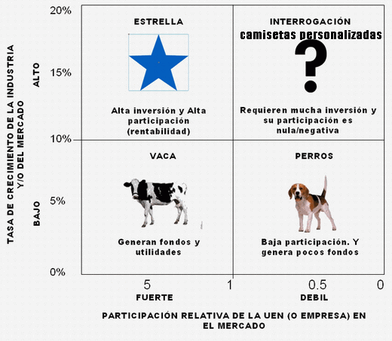
2.6. CICLO DE VIDA DEL PRODUCTO
2.7. MATRIZ BCG

Slide 23
2.8. FUERZAS DE PORTER
COMPETIDORES DEL SECTOR
COMPETIDORES POTENCIALES
CLIENTES
SUSTITUTOS
PROVEEDORES
Amenaza de nuevos competidores
Empresas nacionales de la industria textil y pinturas especiales
Personas con poder adquisitivo
No existen sustitutos directos

Slide 24

2.9. MARKETING MIX
PRODUCTO
Es una camiseta personalizada a través de una página de internet.
Estilo de camiseta con fotos, mensajes, dibujos.
PRECIO

Slide 25
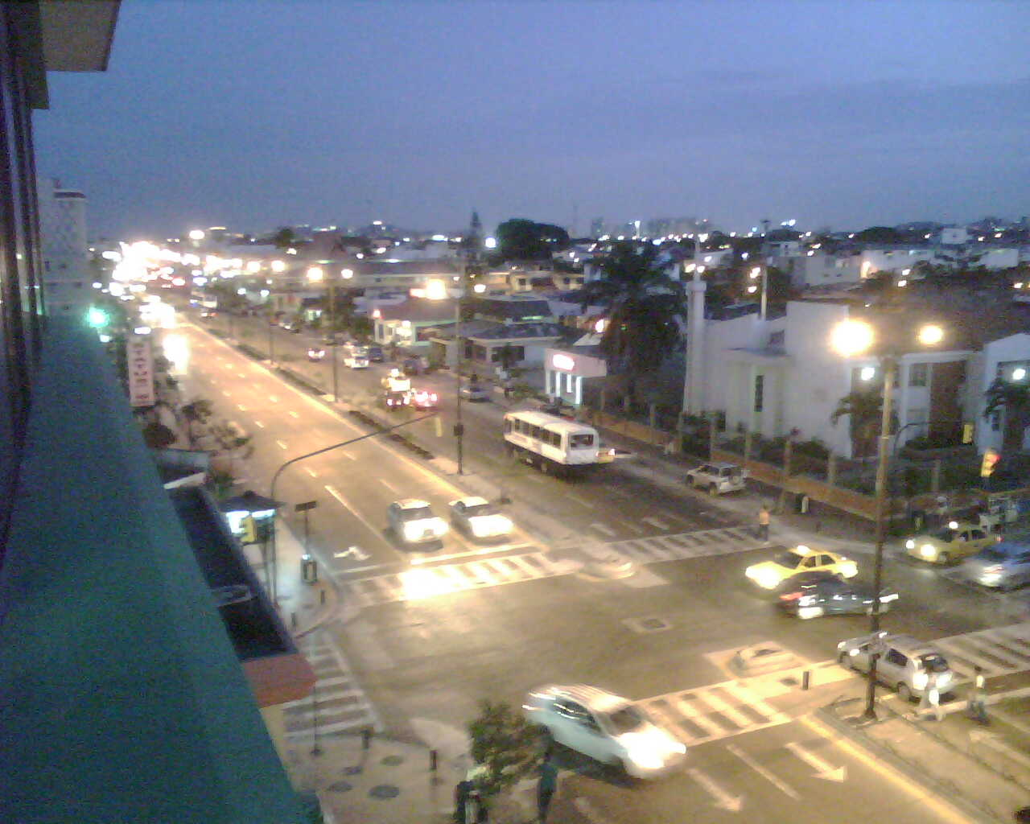
PLAZA
Según las encuestas el lugar para la distribución de las camisetas personalizadas será en la Alborada, y también tendremos el servicio de la entrega a domicilio.

Slide 26
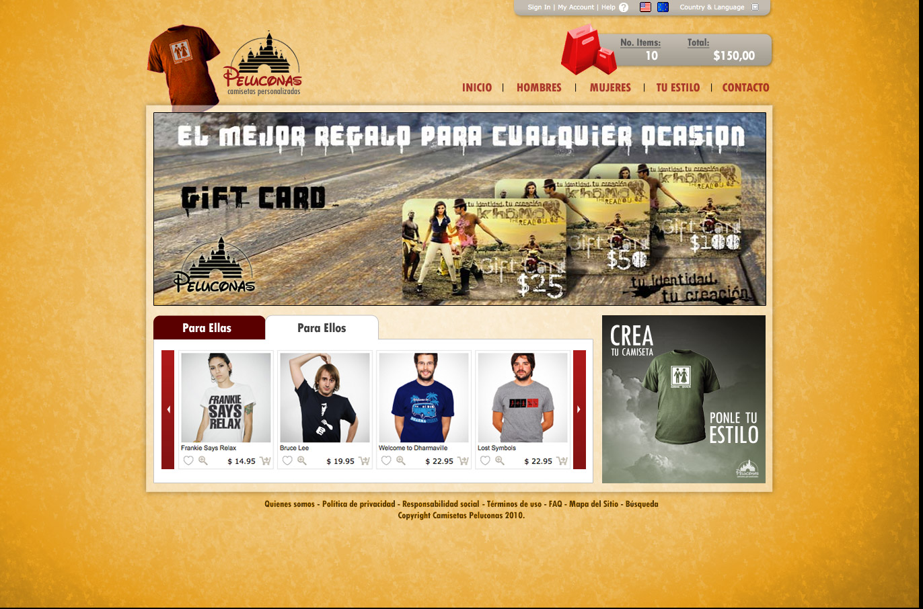
PROMOCION
Promociones 2X1
Concursos en nuestro portal
Regalos

Slide 27
3. ESTUDIO ORGANIZACIONAL

Slide 28
MISION
Nuestra misión es ser la plataforma de creatividad en el mundo textil, diseñar y crear productos propios.
VISIÓN
Ser líder en el diseño y en la elaboración de camisetas personalizadas en la web, ofreciendo un producto que cumpla con los altos estándares de calidad y las nuevas tendencias de la moda.

Slide 29
3.1. ORGANIGRAMA
PELUCONAS.COM
DIRECTIVA
GERENTE GENERAL
JEFE ADMINISTRATIVO
JEFE DE MARKETING Y VENTAS
JEFE DE PRODUCCIÓN Y CALIDAD
CONTADOR
ASISTENTE CONTABLE
OPERARIOS (5)

Slide 30
ANALISIS FODA
FORTALEZAS
Un producto innovador en la línea de camisetas personalizadas en la web.
Fácil manejo al momento de diseñar con herramientas interactivas.
OPORTUNIDADES
En el mercado no existe un producto como el nuestro.
Alta demanda de consumidores con gran aceptación del producto.
El mercado de camisetas estampadas esta saturado, pero se detecta que no se satisface al consumidor con nuevas características las cuales son el fuerte (CAMISETASPELUCONAS.COM), por lo que se podría tener una buena participación.

Slide 31
ANALISIS FODA
DEBILIDADES
La empresa solo depende de la rentabilidad que se obtenga de la venta del producto.
Al ser una empresa nueva, habrá que enfrentar dificultades para conseguir el financiamiento.
AMENAZAS
Empresas con gran trayectoria y experiencia en la fabricación de camisetas podrían fácilmente lanzar productos similares y mejorados.
Ingreso de nuevos competidores que incursionen en el mercado.

Slide 32
4. ESTUDIO TÉCNICO

Slide 33
4.1. PROCESO DE ELABORACION DE
CAMISETAS ESTAMPADAS
Compra de materia prima
Vista preliminar del diseño
Ajuste y verificación
Impresión del diseño
Estampado con la máquina
Enfriamiento de la camiseta estampada
Inspección y control de calidad
Empacado
Distribución

Slide 34
4.2. PROCESO PARA SERIGRAFIA
Vista preliminar del diseño
Ajuste y verificación
Colocar la pintura en la pantalla y paso de racleta
Levantamiento de pantalla y secar la camiseta
Inspección y control de calidad
Empacado
Preparar la plantilla con el diseño
Preparación de materiales
Preparación para el serigrafiado
Colocar cinta adhesiva a la pantalla terminada
Colocar la camiseta debajo de la pantalla
Distribución
Mezcla de pintura y verificación de colores

Slide 35






4.3. ANALISIS DE LOCALIZACIÓN
Materia Prima
Transporte
Fabricante
Consumidores
Motorizado

Slide 36
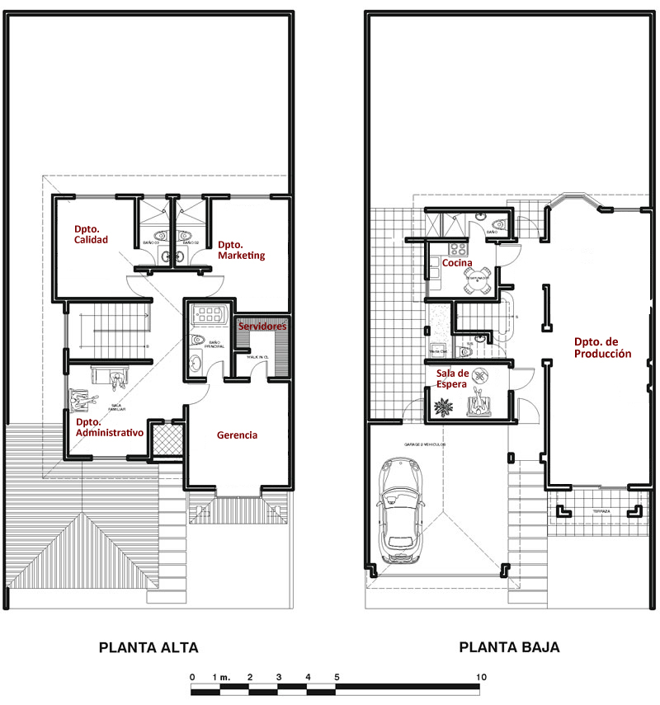
4.4. ESQUEMA DEL LOCAL

Slide 37
5. ESTUDIO financiero

Slide 38
5.1. INVERSIONES DEL PROYECTO

Slide 39
5.2. INVERSIONES EN AÑO 0

Slide 40
5.3. CAPTACION DE MERCADO
IR A DOCUMENTO EXCEL XLS.

Slide 41
5.4. CAPM (TASA DE DESCUENTO)
Beta de la industria manufactura de NIKE

Slide 42
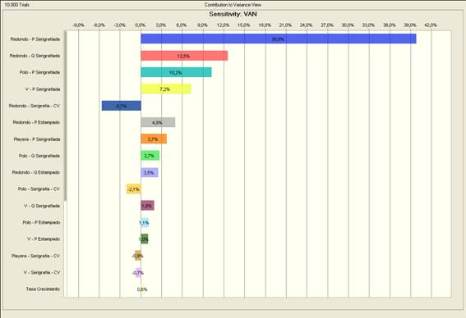
ANALISIS DE SENSIBILIDAD

Slide 43
5.5. ESTADO DE RESULTADO
Y FLUJO DE CAJA
IR DOCUMENTO EXCEL (.XLS)

Slide 44
5.6. ESTADO DE RESULTADO
Y FLUJO DE CAJA (OPTIMISTA)
IR DOCUMENTO EXCEL (.XLS)

Slide 45
5.7. ESTADO DE RESULTADO
Y FLUJO DE CAJA (PESIMISTA)
IR DOCUMENTO EXCEL (.XLS)

Slide 46
5.8. PAYBACK
TMAR = 0,186

Slide 47
CONCLUSIONES
La finalidad principal de este proyecto es llegar a la mente del consumidor como un producto innovador y que esta a la vanguardia de la tendencia de la moda, además de abarcar la mayor cantidad de mercado.
Al ser pioneros en el mercado tenemos la ventaja de la diferenciación y por medio de la investigación de mercado se puede detectar que hay una fuerte demanda.
Luego de realizar un análisis del mercado en la que vamos a incursionar, concluimos que el proyecto tiene expectativas de crecimiento a mediano plazo, debido a la calidad del producto.

Slide 48
RECOMENDACIONES
Con la culminación del estudio realizado se llego a la conclusión que si es factible realizar el proyecto desde un punto de vista técnico, administrativo, comercial y finalmente económico.
Al ser las camisetas personalizadas a través de la Web, al hacer un producto y servicio nuevo en la ciudad de Guayaquil se recomienda implementar un plan de marketing que de a conocer el producto a nuestro comprador objetivo.
En síntesis, se recomienda implementar el presente proyecto en el país por su alta rentabilidad.

